Slide 1
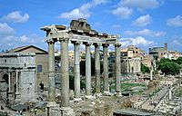

Slide 2
2. Rooman valtakunta ja sen uskonto
- Kristinusko syntyi Roomassa -> Rooman valtionuskonto
oli kansalaisvelvollisuus osallistua valtionuskonnon menoihin
Rooman keisarikunnalla oli lisäksi vanhat viralliset jumalansa joiden tehtävänä oli suojella ja turvata valtion menestys

Slide 3
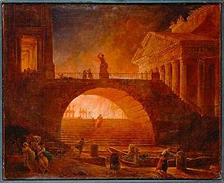
Rooman palo v. 64

Slide 4
Rooman palo v. 64
Huhu kertoo keisari Neron antaneen sytyttää Rooman palon. Historioitsijan mukaan Nero teki palon syntipukiksi kristityt-> kristittyjä vainottiin, kidutettiin

Slide 5
Suuret vainot s. 15
vainot voimistuivat 200-luvun puolivälissä
Keisari Decius määräsi uhraamaan Rooman valtion jumalille, siitä sai todistuksen ->
Luopiot
marttyyrit

Slide 6
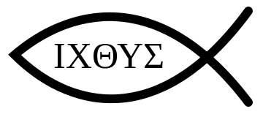
Kristittyjen merkki s.15
Iktys ei ole vain kala, vaan se on akronyymi
kala kuviosta muodostuu alkukristillinen uskontunnustus.
Sana iktys sisältää kreikkalaiset kirjaimet:
Ioota (Ι)
Khii (Χ)
Theeta (Θ)
Ypsilon (Υ)
Sigma (Σ)
Eli iktyksessä on viisi kirjainta, jotka ovat uskontunnustuksen sanojen alkukirjaimet. Uskontunnustus on suomeksi:
”Jeesus Kristus Jumalan Poika Vapahtaja”

Slide 7
Rooman valtakunta ja sen uskonto
Merkitse aikajanalle Jeesuksen syntymä 0, Jeesuksen kuolema -32, vainojen aika Rooma -64, Keisareita Nero , Decius -250, Diolectianus -300, Konstantinus 312, Vainot päättyivät 311.

